Slide 1

超市仓库管理系统系统设计
时间：2020年4月21日

Slide 2
CONTENTS
目 录
01
引言
04
数据库设计
系统功能设计
接口及过程设计
02
05
03
类设计
06
界面设计

Slide 3
01
背景

Slide 4

超市仓库管理系统
该系统主要服务于小型超市的仓库管理工作。实现对商品的入库出库、生成报表、商品查询统计等模块一体化，使其操作方便、便于管理、提高管理效率和服务质量。
01
02
03
04
任务提出者
项目开发者
项目使用者
软件系统
软件工程韩佳桐小组
李亭沂、焦轩琦
皮志鹏、韩佳桐
小型超市管理者
与C++编程软件相配使用

Slide 5
02
系统功能设计

Slide 6

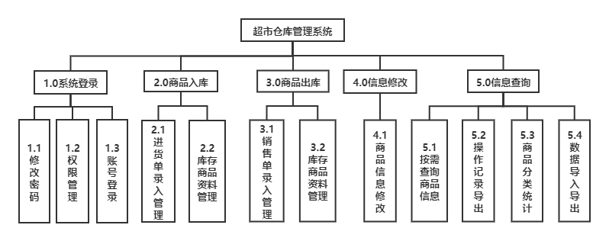
功能模块设计
系统总体功能模块图

Slide 7
03
类设计

Slide 8
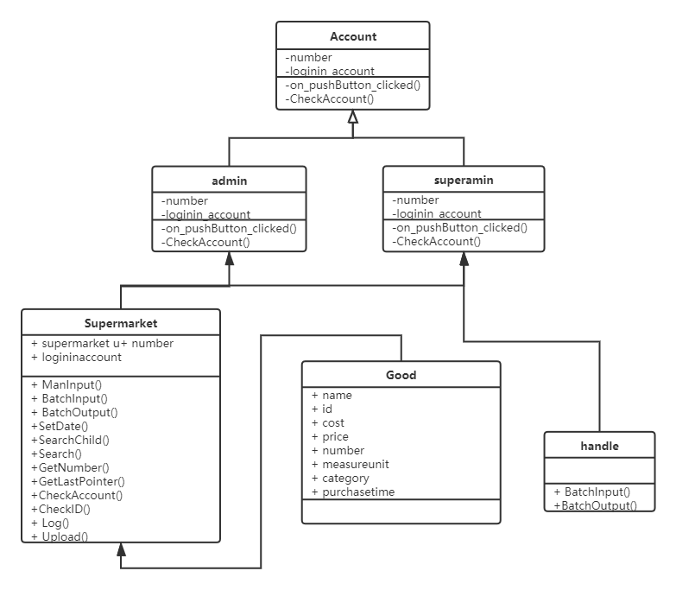
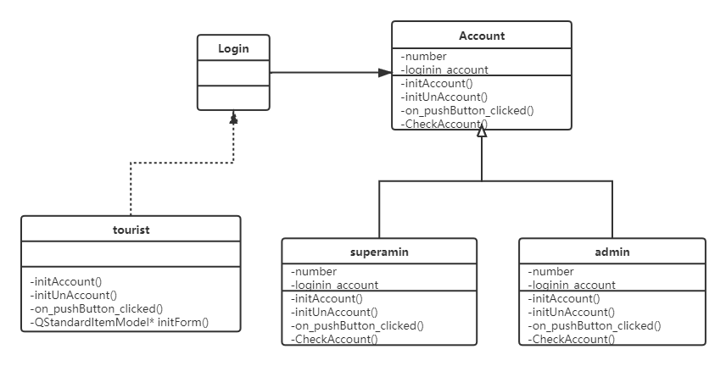
系统登陆模块类图
商品进货模块类图

Slide 9
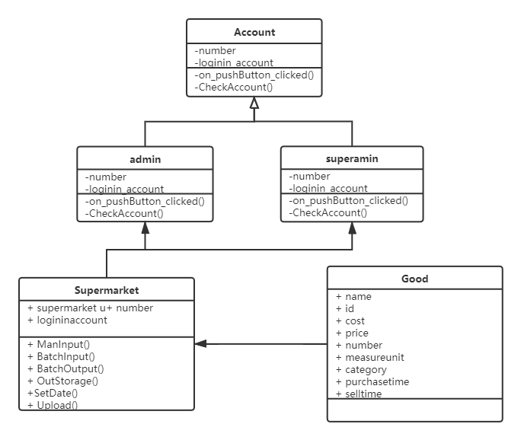
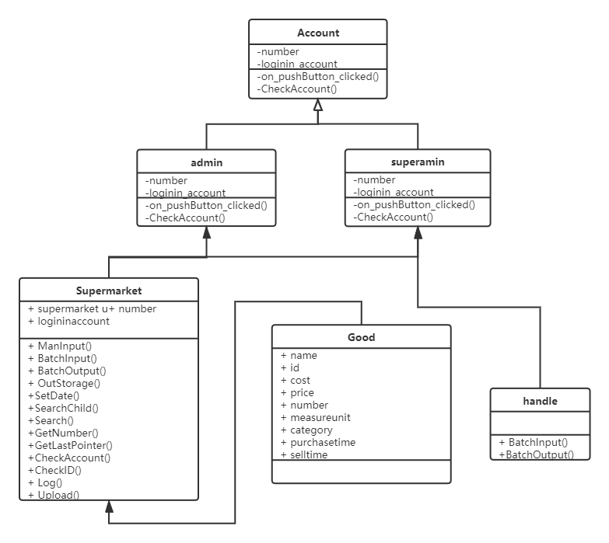
商品销售出库模块类图
商品信息修改模块类图

Slide 10
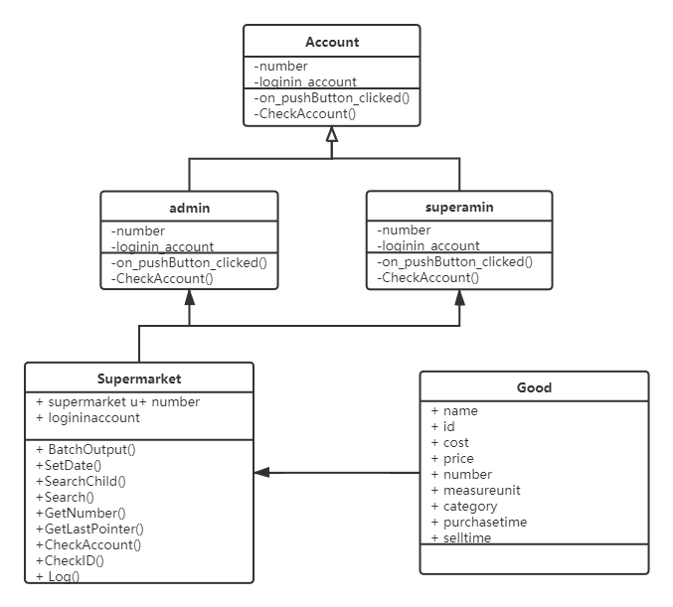
商品查询、分类及统计模块类图

Slide 11
04
数据库设计

Slide 12
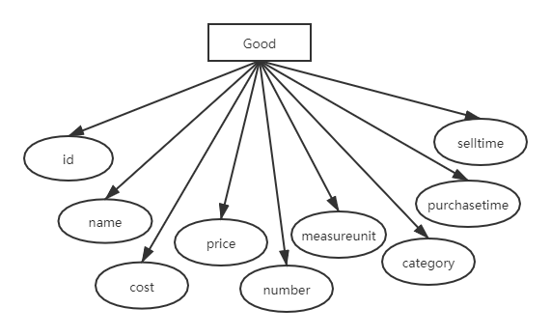
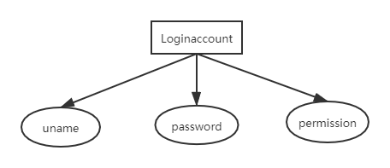
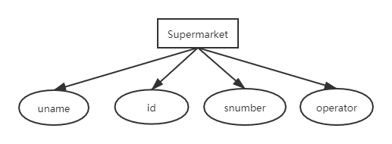
E-R图
01
02
03
登录用户
商品
超市管理

Slide 13
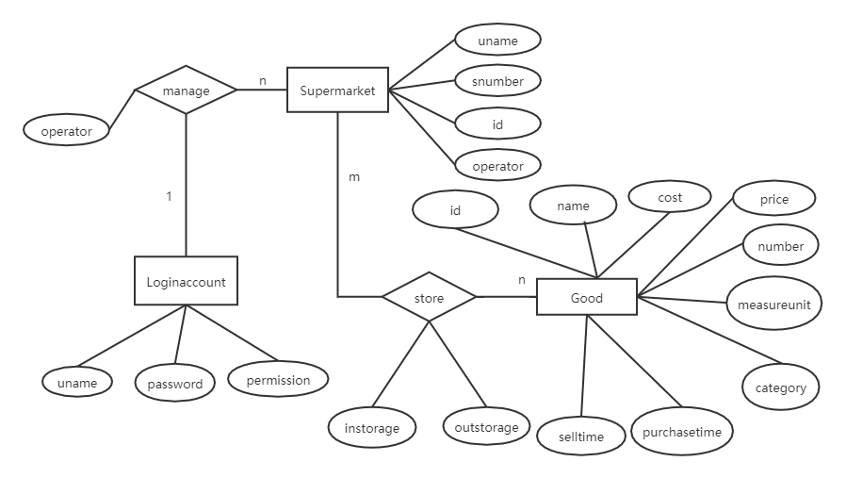
E-R图
04
超市管理系统

Slide 14
表结构
系统数据库表
序号 | 表名(英文) | 说明
1 | Loginaccount | 登录用户表
2 | Good | 货物表
3 | Supermarket | 超市管理表

Slide 15
05
接口及过程设计

Slide 16
IPO表
01
系统登录模块IPO表
子模块名称 | I(输入) | P(处理) | O(输出)
权限管理 | 用户输入账号密码信息 | 系统添加用户或删除用户 | 显示添加用户或删除用户成功
账号登录 | 用户输入账号密码信息 | 系统核对账号及密码 | 正确则登录成功，进入管理员界面；否则不能登录
修改密码 | 用户输入新密码 | 系统存储新密码，删除旧密码 | 更改密码

Slide 17
IPO表
02
商品进货入库模块IPO表
子模块名称 | I(输入) | P(处理) | O(输出)
进货单录入管理 | 用户输入进货信息 | 将用户输入的进货信息存储到数据库中 | 在入库中显示用户更改
库存商品资料管理 | 用户输入商品信息 | 若进货入库商品之前已存在，则可以修改数量，不存在则添加商品信息将用户输入的商品信息存储到数据库中 | 在入库中供用户更改

Slide 18
IPO表
03
商品销售出库模块IPO表
子模块名称 | I(输入) | P(处理) | O(输出)
销售单录入管理 | 用户输入销售信息 | 将用户输入的销售信息存储到数据库中 | 在出库中显示用户更改
库存商品资料管理 | 用户输入商品信息 | 对出库商品信息进行修改，将用户输入的商品信息存储到数据库中 | 在出库中显示用户更改

Slide 19
IPO表
04
商品信息修改模块IPO表
子模块名称 | I(输入) | P(处理) | O(输出)
商品信息修改 | 用户输入修改信息 | 将用户输入的商品信息存储到数据库中，替换原有信息 | 在修改中显示供用户修改结果

Slide 20
IPO表
05
商品查询模块IPO表
子模块名称 | I(输入) | P(处理) | O(输出)
按需查询商品信息 | 用户输入查询关键信息 | 根据用户的需要对进货入库、销售出库、库存情况进行查询 | 在查询界面中显示用户查询信息
操作记录导出 | 用户点击文件导出操作记录 | 将操作记录信息导出到文件中 | 操作记录文件
商品分类统计 | 用户点击统计 | 统计商品种数，员工总数，总支出和价值的统计 | 在统计页面中显示信息
数据导入导出 | 用户点击文件导入数据或导出数据 | 将数据信息导出到表格文件中 | 数据表格文件

Slide 21
06
界面设计

Slide 22
模块跳转与包含关系图
标题内容
进入超市仓库管理系统主界面后，可以通过主界面上方导航进入到各个模块，每个模块文件之间的跳转与包含关系如图所示。图中没有连线的文件之间是相互独立的。
我们长期为客户提供专业的PPT策划设计制作等全程服务。

Slide 23
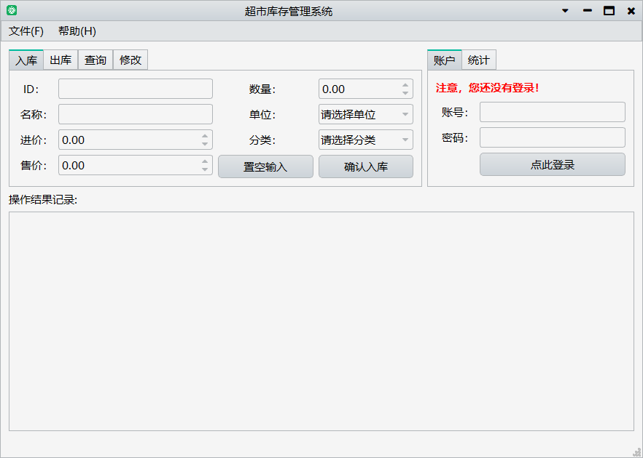
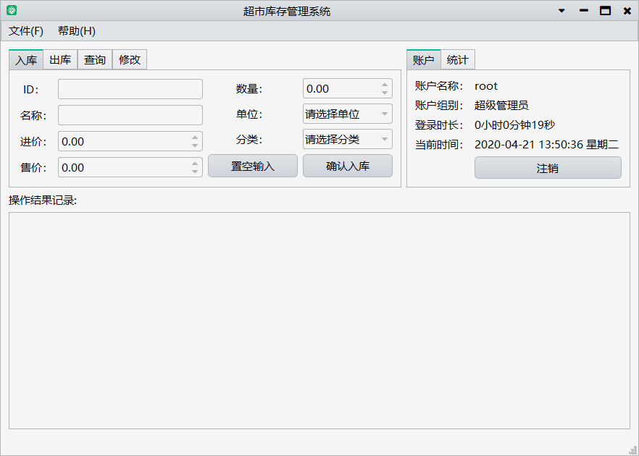
界面设计结果
主窗口界面图
登录后管理员界面

Slide 24
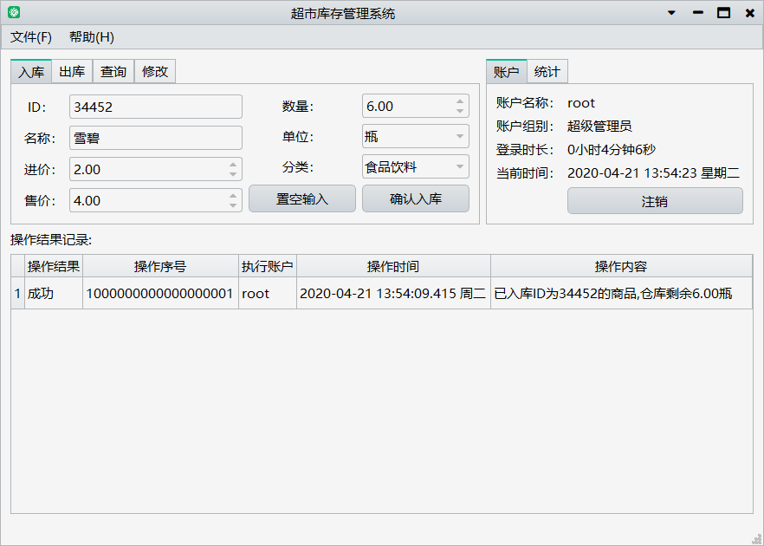
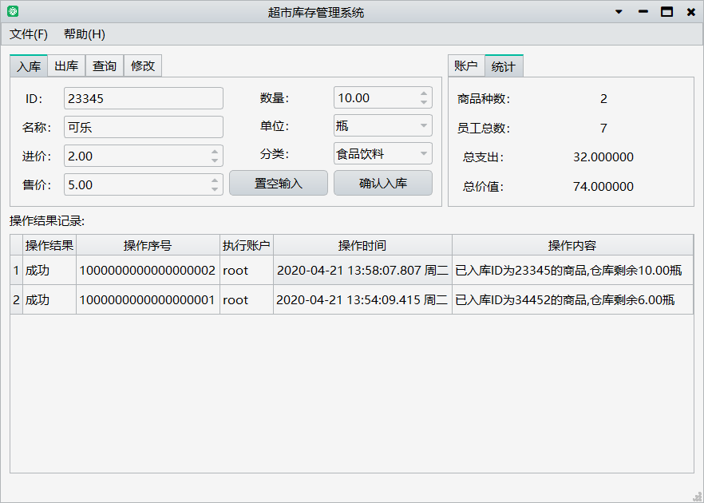
界面设计结果
商品入库
信息统计

Slide 25
感谢您的聆听

